Slide 1
AI-supported UAV Swarm
Group 3 - Delucchi Manuel, Cappellini Matteo

Slide 2
Inspecting and Monitoring
Natural Environment
In recent years, Unmanned Aerial Vehicles (UAVs) have revolutionized the way we inspect and monitor natural environments. Our project focuses on the development and deployment of autonomous UAV swarms specifically designed for the inspection and monitoring of vineyards and crop fields.
Notes:
Il nostro progetto si concentra sull’idea di ispezionare e monitorare lo stato di un ambiente naturale, nello specifico un vigneto, offrendo un modo efficace per garantire la semina nei punti necessari e assicurare la salvaguardia delle piante e delle colture.
A tal fine, abbiamo scelto di utilizzare una flotta di droni (UAVs, Unmanned Aerial Vehicles), per pattugliare la zona seguendo percorsi predefiniti e procedere con la semina quando richiesto. Questo approccio garantisce un alto livello di efficienza, permettendo di coprire l’intera area in poco tempo.

Slide 3
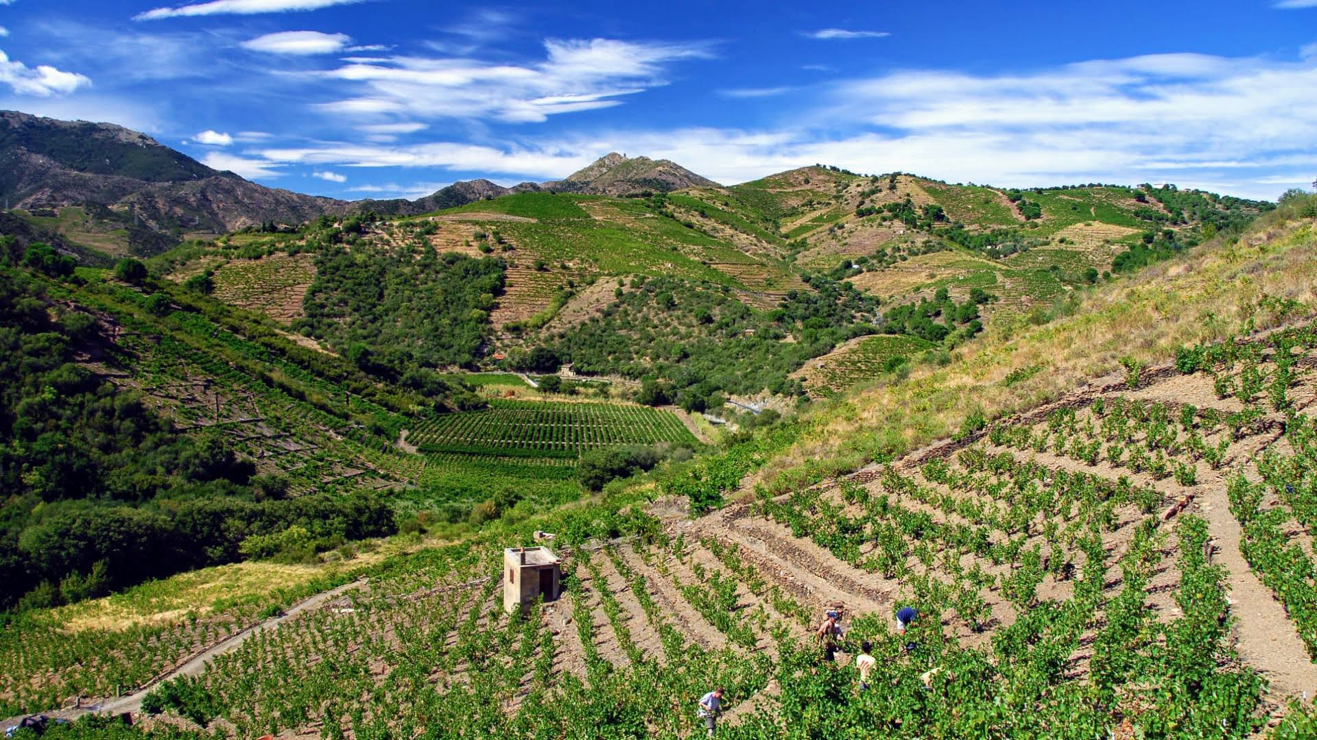
Azienda Agricola Durin (Ortovero)
Notes:
Qui possiamo osservare l’azienda agricola Durin, un vigneto situato a Ortovero, vicino ad Albenga. Nel nostro progetto, abbiamo preso in considerazione questa porzione specifica di terreno da replicare su Unreal Engine. Abbiamo riprodotto dettagliatamente la struttura del vigneto e la heightmap, garantendo una simulazione realistica e accurata.

Slide 4
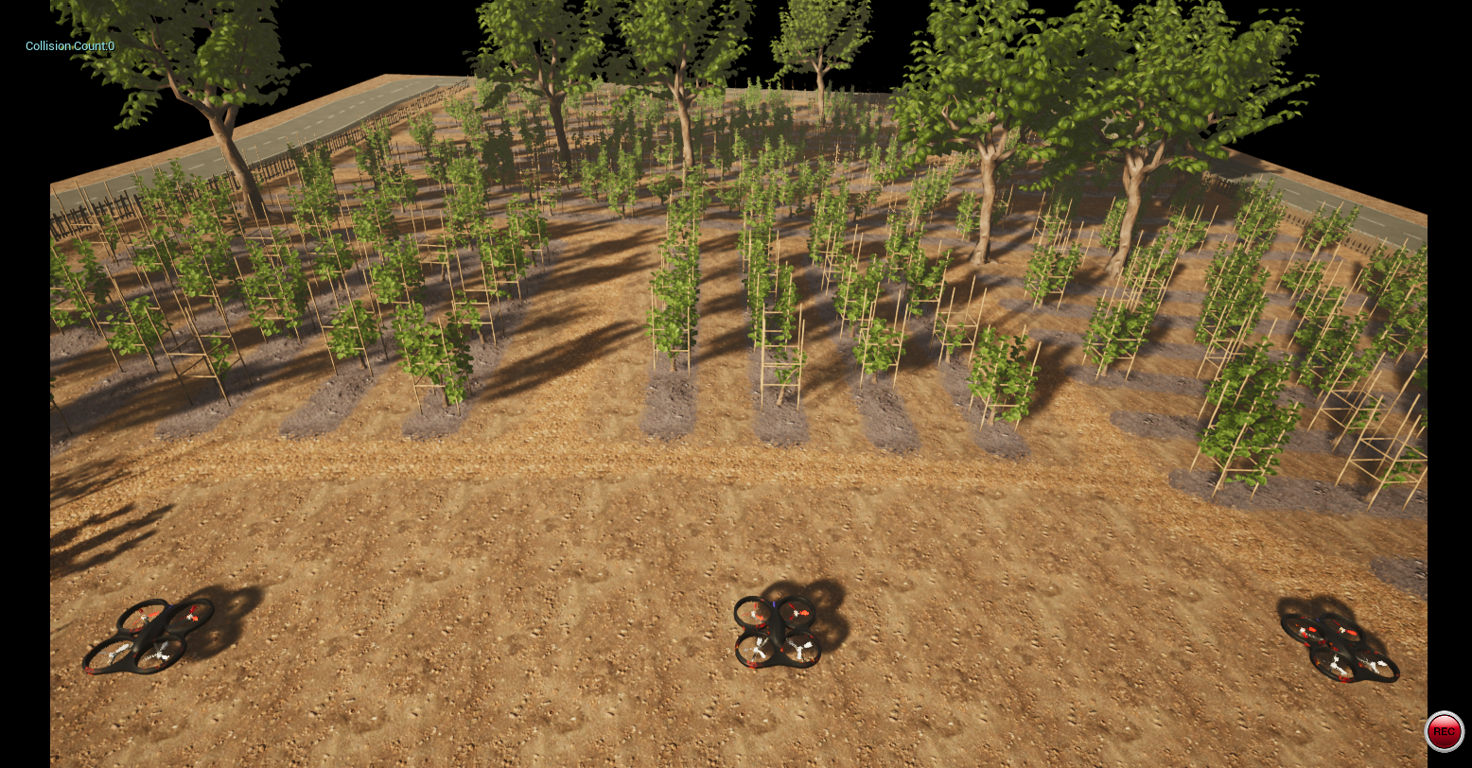
Simulation Environments
The portion of the vineyard fields has been simulated using UE 5.2
An open-source simulation platform integrated with UE, Colosseum, was used to test autonomous UAVs inside the virtual environment, accurately modelling the physics and the dynamics of the aerial vehicles
Notes:
Per la realizzazione di questo progetto, abbiamo utilizzato principalmente di due piattaforme: Unreal Engine e Colosseum.
Unreal Engine 5.2 ci ha permesso di ricreare in simulazione la porzione del vigneto scelta, fornendoci un ambiente realistico in cui testare ed osservare il corretto funzionamento del nostro codice. In particolare, gli assets del plugin Ultimate Farming ci hanno permesso di riprodurre fedelmente un vigneto/le colture.
Colosseum, invece, è una piattaforma che emula con precisione la fisica e la dinamica della flotta di droni all’interno dell’ambiente virtuale. Questa piattaforma supporta l'uso di sensori e vari strumenti, rendendola ideale per testare l'algoritmo che abbiamo sviluppato.

Slide 5
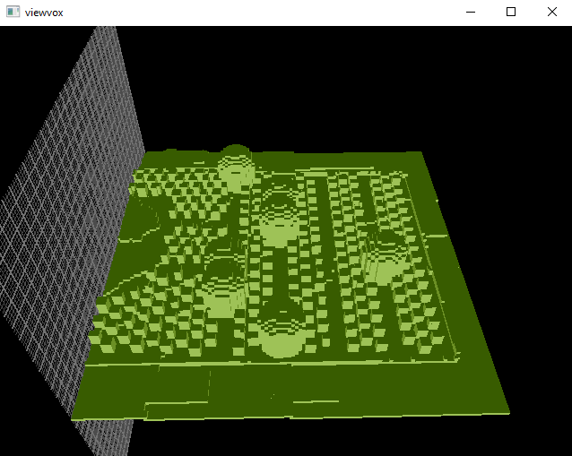
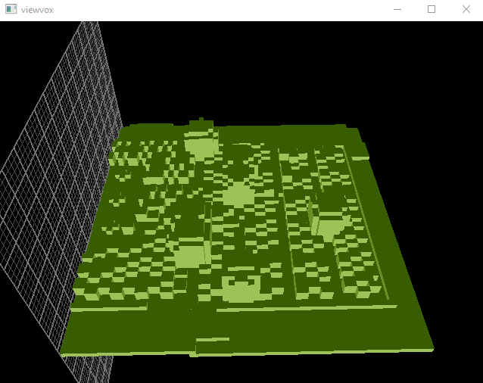
Voxel Grid
Resolution: 0.5m
Colosseum provides a feature that constructs ground truth voxel grids directly from UE, allowing for a detailed representation of the environment’s occupancy by discretizing the space into cells of a specific size and recording whether each cell is occupied or not.
Resolution: 1m
Notes:
Un’altra funzionalità offerta da Colosseum che abbiamo usato per la realizzazione del progetto è la costruzione di voxel map. Queste forniscono una rappresentazione dettagliata dell’occupazione dell’ambiente, discretizzandolo in celle di dimensioni predefinite e registrando se queste sono occupate o no, queste celle sono chiamate voxel e sono unità di misura del volume e sono la controparte tridimensionale dei pixel.
Per realizzare la mappa abbiamo bisogno di definire alcuni parametri, tra cui la posizione globale attorno alla quale la griglia è centrata, la dimensione della voxel map e la sua risoluzione (in metri). Nel nostro caso abbiamo realizzato una griglia 56x56x56 con risoluzione di 1 metro. Una risoluzione di 0.5 metri sarebbe stata più precisa, ma in questo modo abbiamo ottenuto un trade-off tra precisione e costo computazionale, con il beneficio aggiunto di avere celle della stessa dimensione dei droni, facilitando l’interazione con l’ambiente simulato. Siccome abbiamo trattato un ambiente statico la voxel map viene generata una sola volta e poi riutilizzata in seguito.

Slide 6
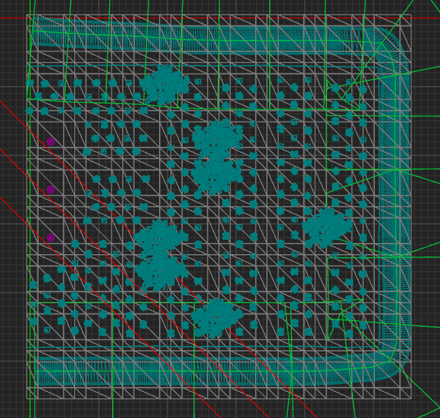
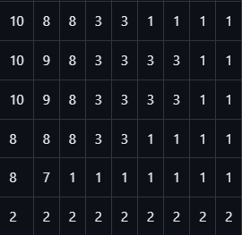
Voxel to 2.5D
Map Partition
(0,0)
Drone1
(3, 18)
y<=20
A 2.5D map is created by summing the values along the z-axis of the voxel data.
Use of NED coordinate system.
Subdivision into three smaller maps for each drone to operate more efficiently.
Drone2
(3, 25)
y>=32
Drone3
(3, 32)
(56, 56)
Notes:
I dati voxel sono stati poi trasformati in un array NumPy 3D e sono stati usati per creare una mappa 2.5D sommando i valori lungo l'asse z, comprimendo così la terza dimensione. Questo processo ci consente di ottenere una matrice 2D in cui ogni elemento rappresenta il valore dell'altezza attribuita alla corrispondente cella della griglia, nella slide si può osservarne un esempio relativo a una piccola porzione della mappa.
Le API di Airsim fanno uso del sistema di coordinate NED (Nord Est Down/Giù), in cui avremo che il Nord risiede sull’asse X in direzione positiva, l’est sull’asse Y positivo e l’asse Z positivo punta verso il basso, le API effettuano inoltre una conversione automatica per adeguarsi alle caratteristiche di Unreal Engine, in cui l’unità di misura è in centimetri anziché metri e l’asse Z positivo punta verso l’altro. Il punto di partenza relativo dei velivoli è sempre alle coordinate (0, 0, 0) nel sistema NED.
Infine per utilizzare al meglio i 3 droni e migliorarne l'efficienza la mappa è stata divisa in 3 parti in modo da attribuirne una a ciascun drone. La prima sottogriglia contiene le celle caratterizzate da y ≤ 20 è assegnata al Drone1, la seconda che contiene le celle con 21 ≤ y ≤ 31 è assegnata al Drone2 e la terza con y ≥ 32 è data al Drone3. Per provare a rendere il sistema più scalabile abbiamo lavorato con coordinate globali, posizionando il blocco PlayerStart in (0, 0) e abbiamo impostato la posizione iniziale di ogni drone tramite il file settings.json, in questo modo il primo drone parte da (3, 18), il secondo da (3, 25) e il terzo da (3, 32).
(conversione locale -> globale) (si può levare posizione dei 3 droni)

Slide 7
Finite State Machine
Init
Take Off
Navigate
The drone is armed and ready to take off
The drone ascends gradually to the target altitude
The drone moves towards the specified waypoints
Return Home
Land
Emergency Land
When instructed or when the battery is low, the drone returns to home
The drone descends gradually to land at its home position
If the battery level is critically low initiate emergency landing
Notes:
Ogni drone segue una sequenza di stati attraverso una macchina a stati finiti: INIT - il drone viene armato ed è pronto a decollare; TAKE OFF - il drone decolla fino a raggiungere un’altitudine target predefinita; NAVIGATE - Il drone si muove verso un waypoint specifico; RETURN HOME - quando la batteria è bassa o il percorso è completato, il drone ritorna alla posizione di partenza; LAND - il drone atterra in modo controllato alla posizione di partenza; EMERGENCY LAND - in caso di livello di batteria criticamente basso, si attiva un atterraggio di emergenza.

Slide 8
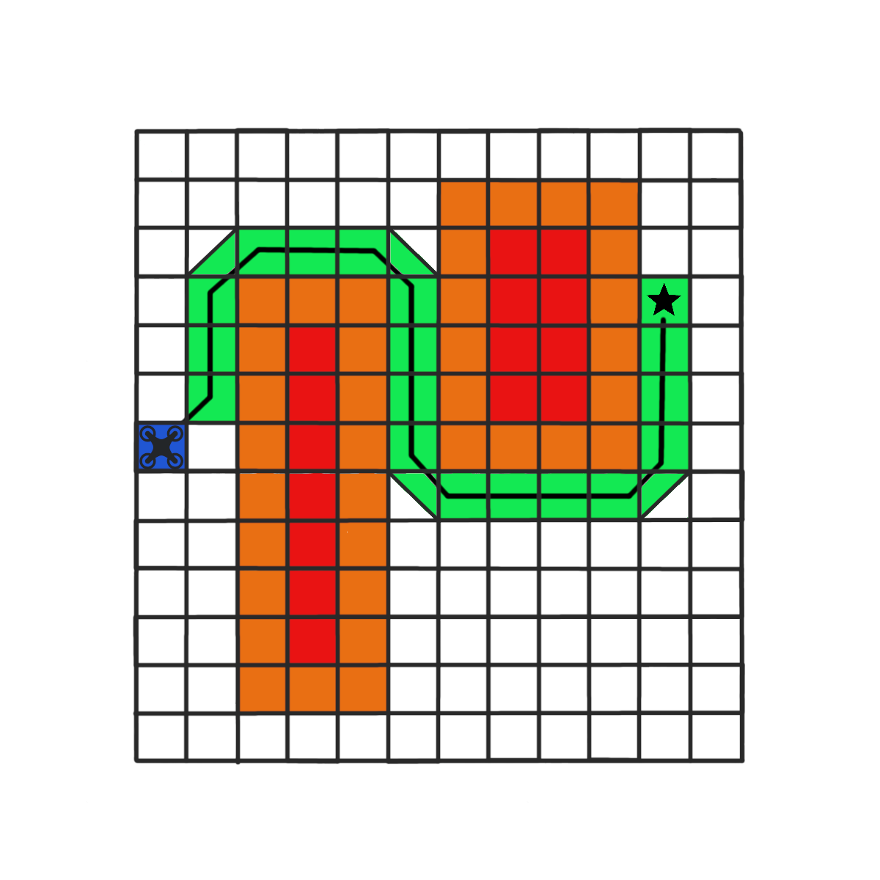
Pathfinding - A* Algorithm
g(n): cost to move from the start node to the current node (n)
h(n): estimated cost to move from the current node (n) to the goal node
f(n): total estimated cost of the cheapest solution through the current node (n)
f(n) = g(n) + h(n)
g(n) = cost_so_far + move_cost + height_diff
h(n) = |x_start − x_goal| + |y_start − y_goal|
Blue: Starting Pose
Green: Shortest Path
Red: Obstacles
Star: Target
Notes:
Per quanto riguarda la parte di pathfinding abbiamo usato l'algoritmo A* che opera scegliendo a ogni passo il nodo che offre il percorso più breve verso l'obiettivo. Questo viene determinato basandosi su un valore f, che è dato dalla somma di g e h. Ad ogni iterazione, viene selezionato il nodo con il valore f più basso, ottimizzando così il bilanciamento tra il costo del tragitto già percorso e la stima del costo rimanente per raggiungere l'obiettivo.
g rappresenta il costo del movimento dal nodo di partenza al nodo attuale ‘n’ nella griglia. Questo viene calcolato come: la somma del costo per raggiungere il nodo corrente dal nodo di partenza, il costo di movimento (che è radice di 2 per movimenti diagonali e 1 per movimenti orizzontali/verticali) e la differenza di altitudine che rappresenta un costo addizionale derivato dal cambiamente nell’elevazione del terreno ed è calcolata come il valore assoluto della differenza tra l’altitudine del nodo corrente e quella del nodo successivo.
h rappresenta il costo di movimento stimato per spostarsi dal nodo attuale ‘n’ al nodo target. In questo caso, h è stato calcolato utilizzando la Manhattan Distance, che è la somma dei valori assoluti delle differenze tra le coordinate x e y del nodo target e le coordinate x e y del nodo corrente.
Nel grafico a destra possiamo osservare il comportamento dell’algoritmo. La cella blu corrisponde al nodo di partenza del drone, mentre il percorso più breve trovato per raggiungere l'obiettivo è rappresentato in verde. Gli ostacoli sono evidenziati in rosso. Per migliorare l'accuratezza del percorso, le celle adiacenti agli ostacoli, evidenziate in arancione, sono considerate anch’esse come ostacoli. Questo accorgimento serve a tenere conto di potenziali imprecisioni nel riconoscimento degli edge dei poligoni, dovute alla risoluzione limitata della mappa voxel, che potrebbe altrimenti comportare una collisione del drone.

Slide 9
A* Features
Obstacle Avoidance
Battery Consumption
Altitude Control
The costs of each cell can be used to define obstacles via threshold
Monitor the battery level essential for maintaining operational efficiency and prevent mid-flight failures
The flight altitude is dynamically adjusted by subtracting the current terrain height of each cell to the target altitude
new_battery_level = current_battery_level - 0.5 ∗ (move_cost + height_diff)
Notes:
All’interno dell’algoritmo A* abbiamo implementato diverse funzionalità, tra cui:
Obstacle Avoidance: Ogni cella dell'ambiente con un’altitudine superiore a una determinata soglia viene trattata come un ostacolo, permettendo al drone di evitare collisioni. Questa ipotesi è basata sul fatto che stiamo lavorando in un ambiente pianeggiante, senza significativi dislivelli.
Altitude Control: L'altitudine del drone viene regolata dinamicamente calcolando la differenza tra l'altitudine target predefinita e l'altitudine corrente di ciascuna cella, in modo da mantenere il drone ad un’altezza costante dal terreno.
Battery Consumption: La percentuale di batteria rimanente viene monitorata prima di ogni movimento verso un waypoint. Se la batteria non è sufficiente per spostarsi dal punto A al punto B, viene attivato un atterraggio di emergenza. Il consumo della batteria viene calcolato come la differenza tra il livello di batteria attuale e la somma tra il costo di movimento e la differenza di altitudine.

Slide 10
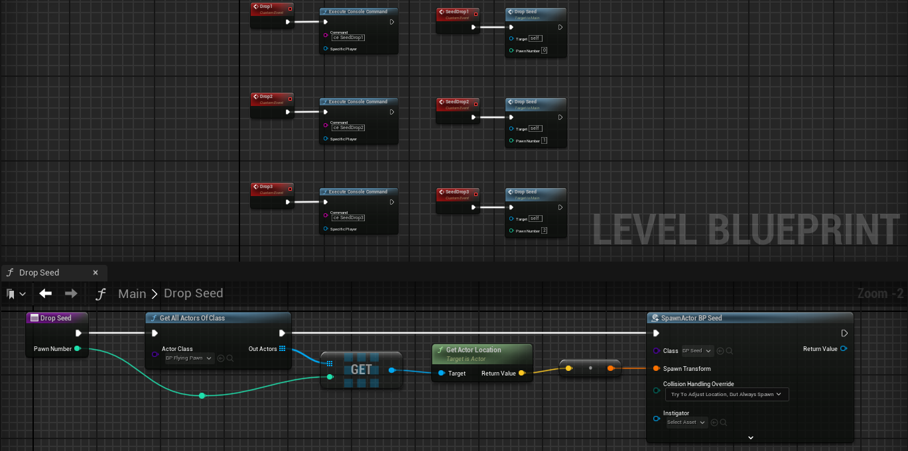
Seeding
Notes:
Infine, abbiamo implementato una funzionalità di seeding. Quando il drone raggiunge un determinato waypoint, viene attivato un Blueprint per rilasciare un seme esattamente in quella posizione. Il seme è stato creato tramite Blueprint e dotato di un componente di movimento di tipo proiettile, con la gravità aumentata per garantire una caduta verticale invece che parabolica. Una funzione chiamata Drop Seed è stata sviluppata per gestire il processo di rilascio dei semi da parte dei 3 droni. Ogni drone dispone di un Custom Event, attivato tramite codice Python, che innesca il rilascio del seme al raggiungimento di ogni waypoint.

Slide 11
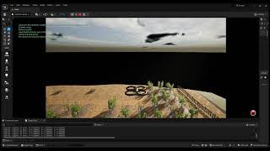
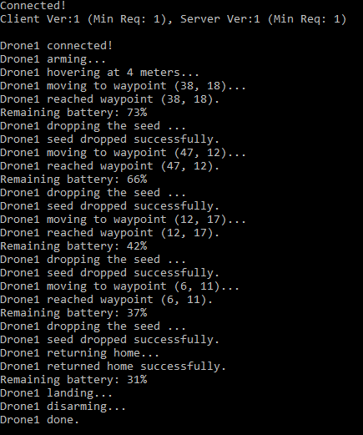
Video of the Simulation (Drone1)

Slide 12
Possible Improvements
3D Pathfinding
Advanced Obstacle Avoidance
GPS Coordinates
Improve system scalability by converting Voxel maps to Octomaps and using ROS for 3D pathfinding
LIDAR implementation or camera-based sensing to detect and avoid obstacles more efficiently
In order to make the code work globally on every system without changing the locally-set coordinate
Notes:
Abbiamo individuato diverse possibili migliorie da implementare, tra cui:
Conversione delle mappe da Voxel maps a Octomap: Questo passaggio consentirebbe una rappresentazione più dettagliata e efficiente dello spazio tridimensionale, evitando l'uso di una mappa bidimensionale. Integrandolo con ROS, migliorerebbe significativamente la gestione dei thread e la comunicazione tra i droni, rendendo il sistema più scalabile e adatto a navigare in ambienti complessi.
L'introduzione di sensori come LIDAR e telecamere migliorerebbe notevolmente la capacità dei droni di rilevare gli ostacoli e ottimizzare il percorso di volo. Questo approccio elimina la necessità di impostare soglie per il rilevamento degli ostacoli, aumentando la robustezza e l'adattabilità del sistema.
L'integrazione di coordinate GPS migliorerebbe precisione e affidabilità della localizzazione dei droni.
Ogni drone sarà configurato in modo tale che il suo punto di origine (0,0) corrisponda a una precisa coordinata GPS di partenza. Inoltre, il sistema di mappatura utilizzerà un sistema di georeferenziazione tale che il centroide di ogni cella della mappa sia associato a una posizione GPS conosciuta e specifica. Questo approccio assicura che ogni movimento e ogni dato di localizzazione dei droni siano accuratamente ancorati a coordinate GPS affidabili, facilitando la navigazione precisa e la gestione efficace delle operazioni.
Un'ulteriore miglioramento potrebbe essere l'introduzione di una GUI che permetta all'utente di scegliere i waypoint su una mappa all'avvio del codice. Questa funzionalità renderebbe l'interazione più intuitiva e flessibile, consentendo agli utenti di selezionare visivamente i punti di interesse per la navigazione del drone, anziché dover inserire manualmente le coordinate. Inoltre, la GUI potrebbe visualizzare i dati telemetrici in tempo reale, fornendo informazioni cruciali come l'altitudine, lo stato della batteria e la posizione GPS corrente del drone.

Slide 13


THANKS!
https://github.com/manudelu/AI_DroneSwarm
https://www.overleaf.com/read/dgtvvdwjjrcb#faaff6

